Slide 1

我们毕业啦
其实是答辩的标题地方
Robotarium
汇报人：黎坤
日期：2022.07.13

Slide 2
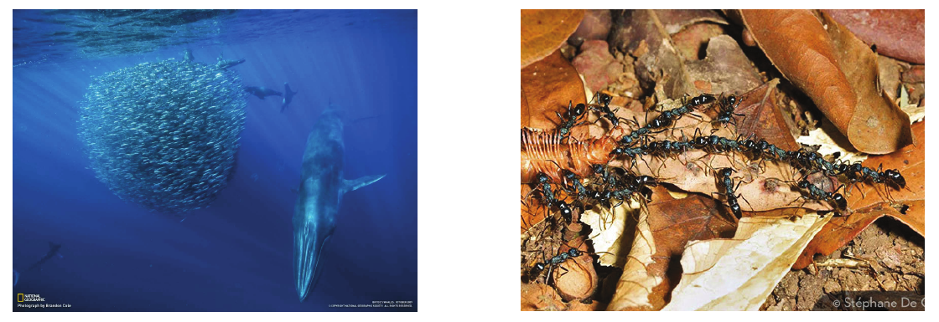
多智能体系统
群体行为普遍存在于自然界中。从鱼群编队共同抵御外敌（如上面左图）到蚁群合作搬运重物 ( 如上面右图)，都是一种典型的群体行为。在这些群体行为中，个体能力有限，而群体却表现出强大的力量。显然，群体合作常常可以完成单个个体无法胜任的任务。如果我们把群体中单个可以根据自身所处环境以及周围邻居信息做出决策的个体称为一个智能体 (agent)，那么这样的群体就可以抽象成一个多智能体系统 (multi-agent system)。

Slide 3
实验平台
目前主要有Duckietown [1]、SPHERES[2]、Robotarium三个开放实验平台。其中， Duckietown是针对基于视觉的自主导航的特定任务，其硬件和软件设计专注于自主车辆的挑战。 国际空间站上的同步位置保持和重新定向实验卫星（SPHERES）远程访问测试平台专门关注微重力环境中的卫星编队飞行和对接算法。 Robotarium是一个多机器人实验平台。
[1] L. Paull et al., “Duckietown: An open, inexpensive and flexible platform for autonomy education and research,” in Proc. IEEE Int. Conf. Robotics and Automation (ICRA), May 2017, pp. 1497–1504. doi: 10.1109/ICRA.2017.7989179.
[2] S. Mohan, A. Saenz-Otero, S. Nolet, D. W. Miller, and S. Sell, “Spheres flight operations testing and execution,” Acta Astronaut., vol. 65, nos. 7–8, pp. 1121–1132, 2009.

Slide 4
目 录
1
Robotarium平台简介
2
GRITSBot X
3
如何提交实验
4
实例演示

Slide 5
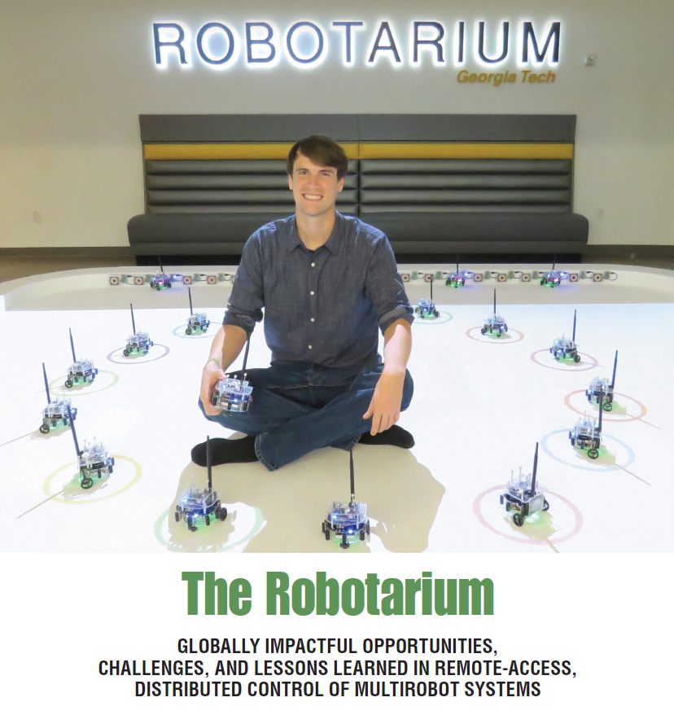
Robotarium平台简介
Robotarium是一个可远程访问的多机器人实验平台，由位于美国佐治亚理工学院的Magnus团队开发。该平台可供来自世界任何地方的任何人免费用于学术研究或教育目的。
图1. Robotarium
[1] Wilson, Sean, et al. “The robotarium: Globally impactful opportunities, challenges, and lessons learned in remote-access, distributed control of multirobot systems.” IEEE Control Systems Magazine 40.1 (2020): 2644.

Slide 6
Robotarium平台简介
图2. 正在充电的Robotarium机器人
图2为Robotarium部署实验的测试平台。在测试台周边上方安装了 Vicon 运动捕捉相机 ，以跟踪每个机器人的运动以进行数据采集和控制。从硬件安全的角度来看，Vicon 系统的速度、准确性和精确度使 Robotarium 能够在执行未知实验期间检测潜在的有害情况，然后可以自动纠正和避免。

Slide 7
Robotarium平台简介
图3. 利用Robotarium机器人实现投影图案编队
此外，位于测试台中心配置了一个ELP相机，用于自动捕获实验视频。帮助用户通过视频审查他们的实验，以识别潜在的缺陷或不良行为，同时可以补充他们的工作演示。

Slide 8
目 录
1
Robotarium平台简介
2
GRITSBot X
3
如何提交实验
4
实例演示

Slide 9
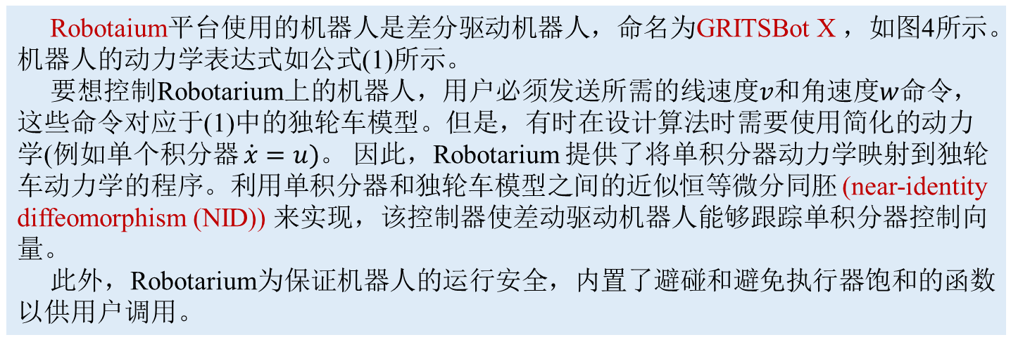
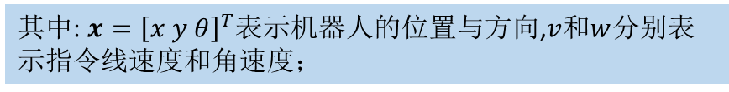
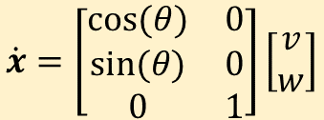
GRITSBot X
独轮车模型：
$$\dot{x}=\left[\begin{matrix}cos⁡(θ) & 0 \\ sin⁡(θ) & 0 \\ 0 & 1\end{matrix}\right]\left[\begin{matrix}v \\ w\end{matrix}\right]$$
(1)
其中: $x={\left[x y θ\right]}^{T}表示$机器人的位置与方向,$v$和$w$分别表示指令线速度和角速度；
图4. GRITSBot X
Robotaium平台使用的机器人是差分驱动机器人，命名为GRITSBot X ，如图4所示。机器人的动力学表达式如公式(1)所示。
要想控制Robotarium上的机器人，用户必须发送所需的线速度$v$和角速度$w$命令，这些命令对应于(1)中的独轮车模型。但是，有时在设计算法时需要使用简化的动力学(例如单个积分器 $\dot{x}=u)$。 因此，Robotarium 提供了将单积分器动力学映射到独轮车动力学的程序。利用单积分器和独轮车模型之间的近似恒等微分同胚 (near-identity diffeomorphism (NID)) 来实现，该控制器使差动驱动机器人能够跟踪单积分器控制向量。
此外，Robotarium为保证机器人的运行安全，内置了避碰和避免执行器饱和的函数以供用户调用。

Slide 10
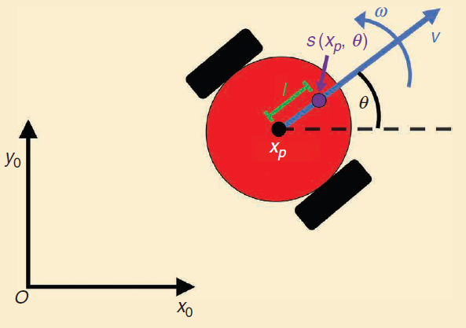
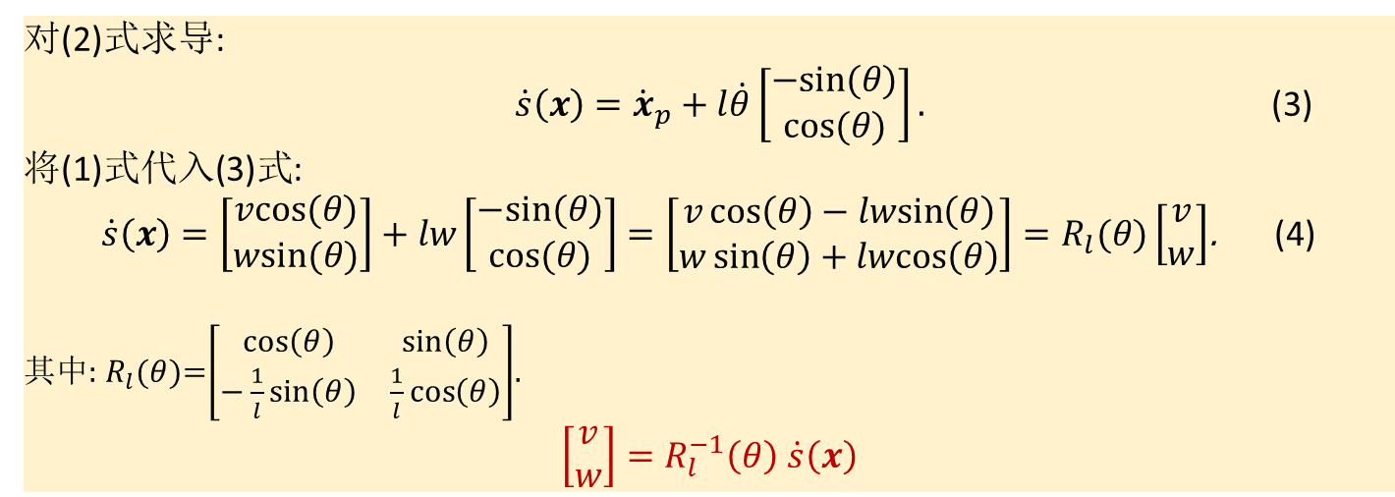
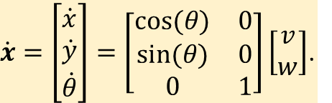
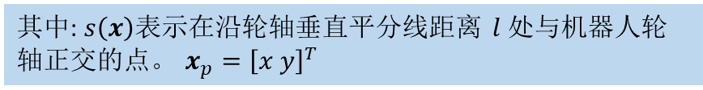
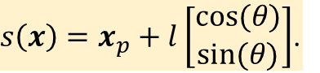
GRITSBot X
NID:
$\dot{x}=\left[\begin{matrix}\dot{x} \\ \dot{y} \\ \dot{θ}\end{matrix}\right]=\left[\begin{matrix}cos⁡(θ) & 0 \\ sin⁡(θ) & 0 \\ 0 & 1\end{matrix}\right]\left[\begin{matrix}v \\ w\end{matrix}\right]$.
(1)
$s\left(x\right)=x_{p}+l\left[\begin{matrix}cos⁡(θ) \\ sin⁡(θ)\end{matrix}\right]$.
(2)
其中: $s\left(x\right)$表示在沿轮轴垂直平分线距离 $l$ 处与机器人轮轴正交的点。 $x_{p}={\left[x y\right]}^{T}$
图5. 差动驱动机器人
对(2)式求导:
(3)
将(1)式代入(3)式:
$\dot{s}\left(x\right)=\left[\begin{matrix}vcos⁡(θ) \\ wsin⁡(θ)\end{matrix}\right]+lw\left[\begin{matrix}−sin⁡(θ) \\ cos(θ)\end{matrix}\right]$ $=\left[\begin{matrix}v\cos\left(θ\right)−lwsin\left(θ\right) \\ w\sin\left(θ\right)+lwcos\left(θ\right)\end{matrix}\right]=R_{l}(θ)\left[\begin{matrix}v \\ w\end{matrix}\right]$. (4)
其中: $R_{l}(θ)$=$\left[\begin{matrix}\cos\left(θ\right) & \sin\left(θ\right) \\ −\frac{1}{l}\sin\left(θ\right) & \frac{1}{l}\cos\left(θ\right)\end{matrix}\right]$.
$\left[\begin{matrix}v \\ w\end{matrix}\right]=R_{l}^{−1}\left(θ\right)$ $\dot{s}\left(x\right)$

Slide 11
目 录
1
Robotarium平台简介
2
GRITSBot X
3
如何提交实验
4
实例演示

Slide 12
如何提交实验
1、开发算法；
2、在matlab上验证算法的有效性；
3、上传Robotarium网站等待验证；
4、查看实验视频效果。

Slide 13
目 录
1
Robotarium平台简介
2
GRITSBot X
3
如何提交实验
4
实例演示

Slide 14
实例演示
[1] Wilson, Sean, et al. “The robotarium: Globally impactful opportunities, challenges, and lessons learned in remote-access, distributed control of multirobot systems.” IEEE Control Systems Magazine 40.1 (2020): 2644.
[2] Robotarium网站：https://www.robotarium.gatech.edu/get_started

Slide 15
感谢聆听

